Slide 1

INTERPRETACIÓN DE LOS ESCRITOS PROFÉTICOS
Lección 8 para el 21 de noviembre de 2026

Slide 2

«Y comenzando desde Moisés, y siguiendo por todos los profetas, les declaraba en todas las Escrituras lo que de él decían.»
(Lucas 24:27)

Slide 3

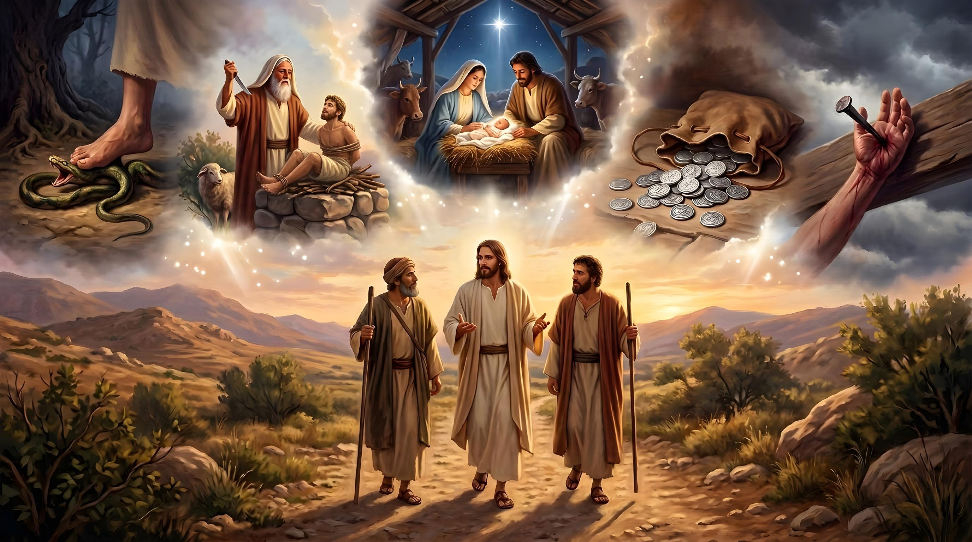
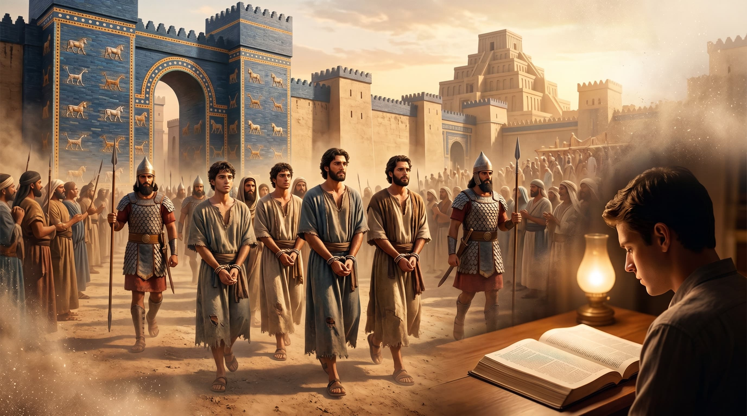
Camino de Emaús, Jesús impartió un estudio bíblico a dos de sus discípulos. No sabemos el contenido completo del mismo, pero sí el método que usó para dar ese gran estudio bíblico que hizo que ardiera el corazón de sus discípulos.
¿Cuál es el mejor método para estudiar las Escrituras y compartir su mensaje?
En esta lección recordaremos varios métodos útiles para el estudio de la Biblia que nos capacitarán para poder compartir su mensaje con veracidad y eficacia.
Interpretar la Biblia con la Biblia
El contexto histórico
El contexto cultural
El contexto literario
Averiguar el significado del texto
Estudio temático de la Biblia

Slide 4


INTERPRETAR LA BIBLIA CON LA BIBLIA
“Porque mandamiento tras mandamiento, mandato sobre mandato, renglón tras renglón, línea sobre línea, un poquito allí, otro poquito allá” (Isaías 28:10)
La Biblia es su mejor intérprete.
Interpretada en su propio texto
Por ejemplo, Daniel explica el significado de su visión al decir que las bestias que vio son reinos (Dn. 7:3, 17)
Interpretada por otro profeta
Esdras interpretó el significado de los 70 años de la profecía de Jeremías (Jer. 25:11-12; 2Cr. 36:22-23)
El Nuevo Testamento interpreta al Antiguo
Mateo interpretó el nacimiento de Jesús como el cumplimiento de la profecía de Isaías (Is. 7:14;
Mt. 1:22-23)

Slide 5
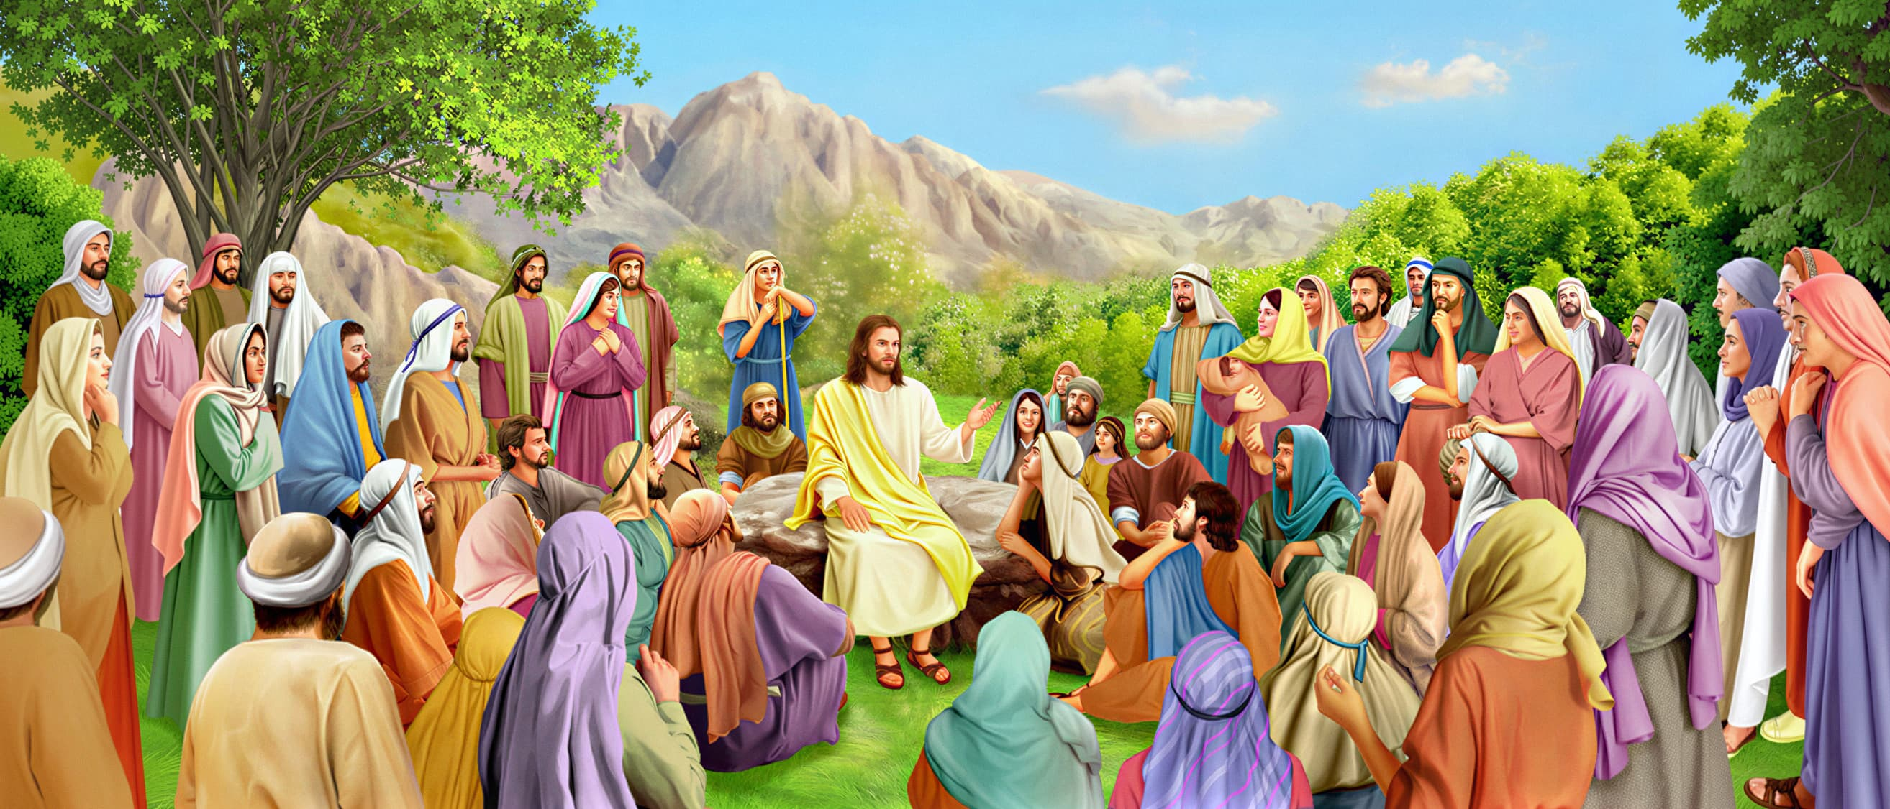
INTERPRETAR LA BIBLIA CON LA BIBLIA
Jesús no solo interpretó al Antiguo Testamento, sino que le dio su verdadero sentido, yendo más allá de su sentido literal.
ANTIGUO TESTAMENTO
Éxodo 20:13
Éxodo 20:14
OÍSTEIS…
No matarás
No cometerás adulterio
Dar carta de divorcio a la mujer
NUEVO TESTAMENTO
Mateo 5:21-22
YO OS DIGO…
No os enojéis ni insultéis a nadie
Deuteronomio 24:1
Levítico 19:12
Levítico 24:20
Levítico 19:18
No perjurarás
Ojo por ojo
Amarás a tu prójimo
Mateo 5:27-28
Mateo 5:31-32
Mateo 5:33-34
Mateo 5:38-39
Mateo 5:43-44
No mires a una mujer para codiciarla
Solo puede haber divorcio por adulterio
No juréis en ninguna manera
No resistáis al malo
Amad a vuestros enemigos

Slide 6



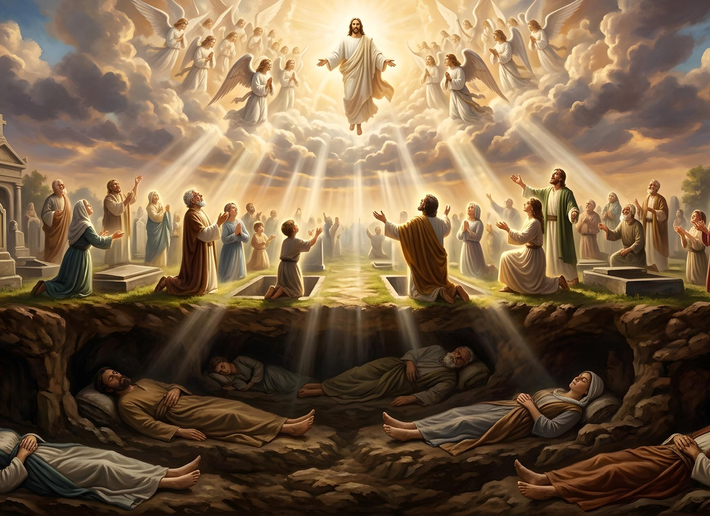
EL CONTEXTO HISTÓRICO
“No habrá más allí niño que muera de pocos días, ni viejo que sus días no cumpla; porque el niño morirá de cien años, y el pecador de cien años será maldito” (Isaías 65:20)
¿Morirán niños y habrá pecadores en la tierra nueva? (Is. 65:17-20)
Interpretada a la luz de las profecías apocalípticas del Nuevo Testamento, la profecía de Isaías no solo es chocante, sino contradictoria (Ap. 21:1-4).
Debemos entender que uno es el contexto histórico de Isaías y otro el de Apocalipsis. Isaías hablaba del futuro de Israel cuando éste aceptase al Mesías. En tiempo de Juan, sin embargo, Israel había rechazado al Mesías. El contexto había cambiado.
Si Israel hubiera aceptado al Mesías, habría habido un cambio importante: la redención y la transformación de la Tierra y de la humanidad comenzaría paulatinamente. Los hombres santos tendrían una vida tan longeva como los árboles (Is. 65:22), y los animales serían menos agresivos en tierra santa (Is. 65:25).
Luego, al final, los muertos resucitarían y la muerte dejaría de existir
(Is. 26:19; 25:8). Solo esta última parte de las profecías de Isaías se cumplirá literalmente, puesto que no depende de la decisión de Israel.

Slide 7

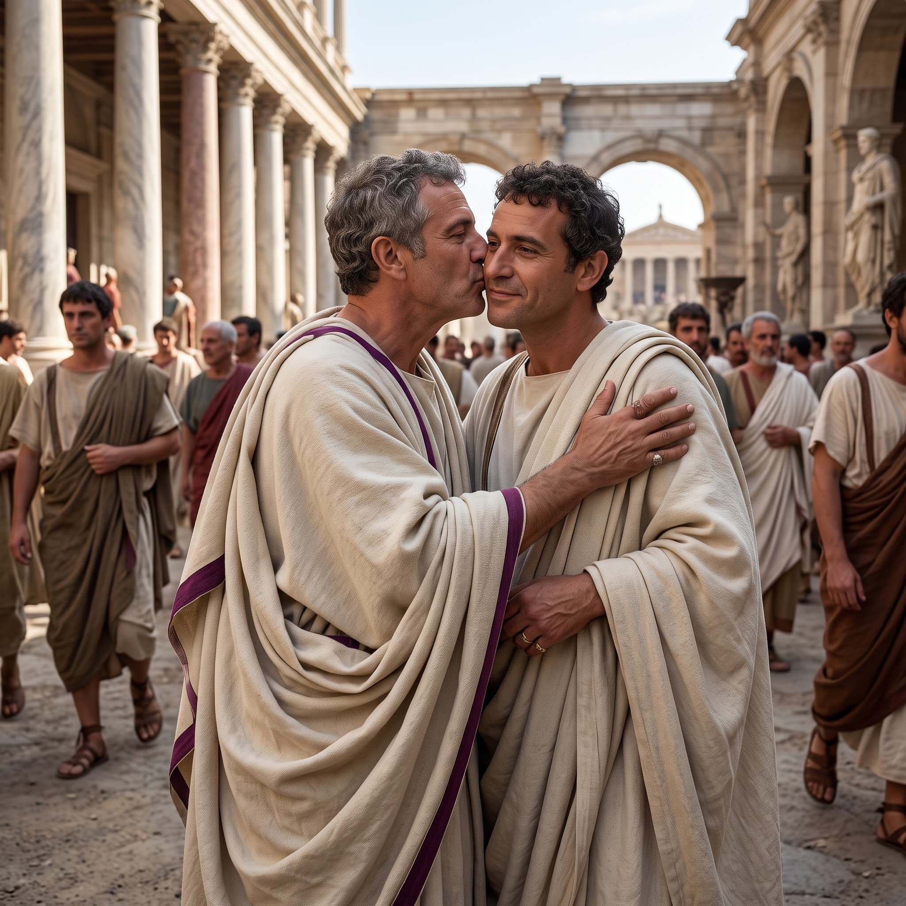






EL CONTEXTO CULTURAL
“Os saludan todos los hermanos. Saludaos los unos a los otros con beso santo” (1ª de Corintios 16:20 RV77)
En el imperio romano, al igual que en muchos lugares en la actualidad, saludarse con un beso en la mejilla era algo natural. En ese contexto cultural, el consejo de Pablo era correcto (1Co. 16:20).
Sin embargo, en la cultura japonesa –por ejemplo–, el contacto físico en público se evita de manera general, por lo que suele generar sorpresa, extrañeza o incomodidad en la mayoría de las personas.
Dado que, en ese contexto cultural, seguir el consejo de Pablo generará rechazo en las personas, debemos extrapolar su consejo adaptándolo a su contexto.
Saludo anglosajón
Saludo tailandés
Saludo tibetano
Saludo neozelandés
Si estamos en Japón, o en otros lugares del mundo, saludémonos entre los hermanos con el saludo culturalmente correcto, demostrando de esa manera nuestro afecto fraternal.

Slide 8

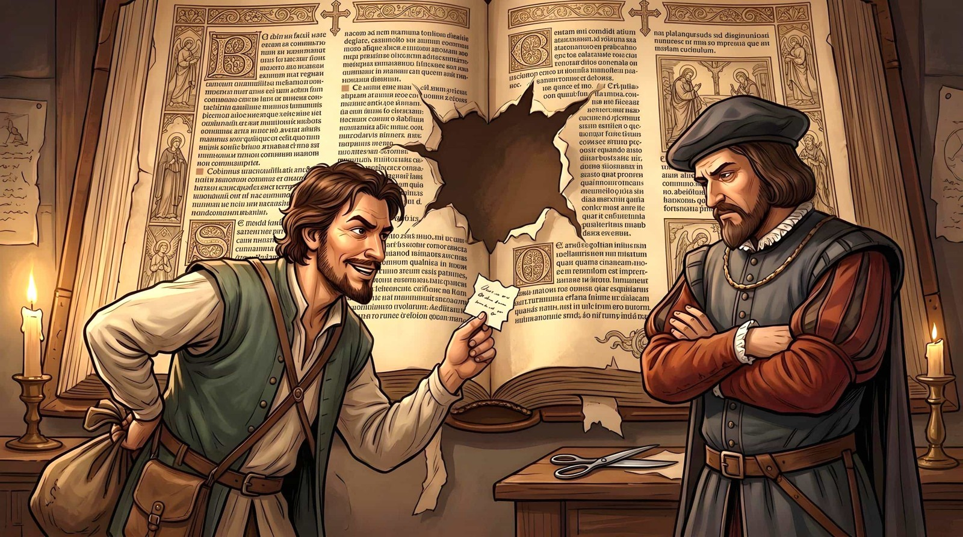
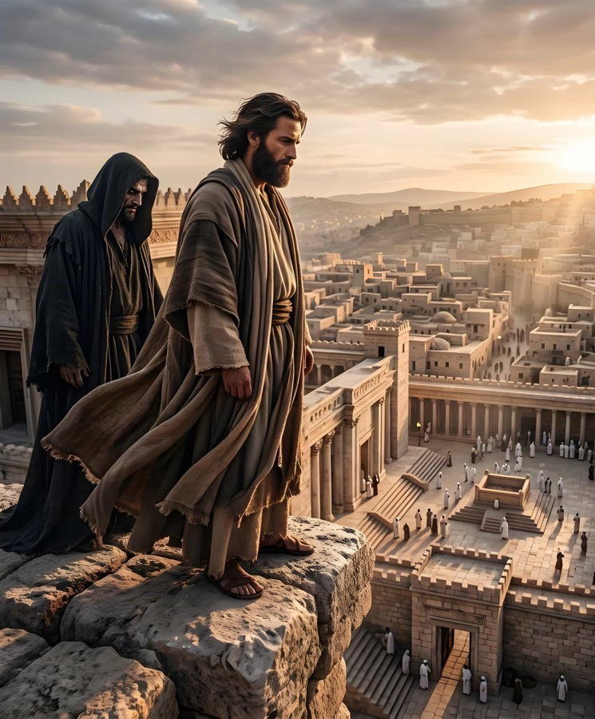

EL CONTEXTO LITERARIO
“y le dijo: Si eres Hijo de Dios, échate abajo; porque escrito está: A sus ángeles mandará acerca de ti, y, en sus manos te sostendrán, Para que no tropieces con tu pie en piedra” (Mateo 4:6)
Un dicho popular dice que “un texto sin contexto es un pretexto”. Es decir, usar un texto de forma aislada nos puede llevar a una interpretación personalizada a nuestro gusto y, generalmente, muy lejos de la enseñanza bíblica correcta.
¿Cuál es el contexto de un texto bíblico?
El contexto inmediato son los versículos anteriores y posteriores al texto. Un contexto más amplio es el capítulo donde está el texto. Podemos ampliar aún más el contexto teniendo en cuenta el libro completo en el que se encuentra.
Salmo 91:11-12 habla de la protección de Dios ante peligros externos. Sacándolo de contexto y citándolo de forma incompleta, Satanás pretendió que Jesús se pusiese deliberadamente en peligro amparándose en este texto (Mt. 4:6).

Slide 9

“Con el fin de sostener doctrinas erróneas o prácticas anticristianas, hay quienes toman, pasajes de la Sagrada Escritura aislados del contexto, no citan tal vez más que la mitad de un versículo para probar su idea, y dejan la segunda mitad que quizá hubiese probado todo lo contrario. Con la astucia de la serpiente se encastillan tras declaraciones sin ilación, entretejidas de manera que favorezcan sus deseos carnales. Es así como gran número de personas pervierten con propósito deliberado la Palabra de Dios. Otros, dotados de viva imaginación, toman figuras y símbolos de las Sagradas Escrituras y los interpretan según su capricho, sin parar mientes en que la Escritura declara ser su propio intérprete; y luego presentan sus extravagancias como enseñanzas de la Biblia”
E. G. W. (El conflicto de los siglos, p. 512)

Slide 10


AVERIGUAR EL SIGNIFICADO DEL TEXTO
“Jesús replicó: —¿Qué está escrito en la ley? ¿Cómo la interpretas tú?” (Lucas 10:26 NVI)
Todos deben entender la Biblia por sí mismos. Ella es suficientemente clara como para que todas las personas comprendan el camino de la salvación, pero suficientemente compleja como para desafiar constantemente a las mentes más brillantes. Las Escrituras son un tesoro inagotable de conocimiento acerca de la salvación.
Pero toda interpretación correcta del texto bíblico debe sujetarse a ciertas normas:
Debemos comprender las palabras del texto (si es posible, usando los idiomas originales o diferentes traducciones)
Respetar todos los contextos del texto (históricos, culturales y literarios)
Comparar con pasajes paralelos (como los evangelios), o que traten el mismo tema
La interpretación final debe estar en concordancia con la enseñanza del resto de la Biblia

Slide 11



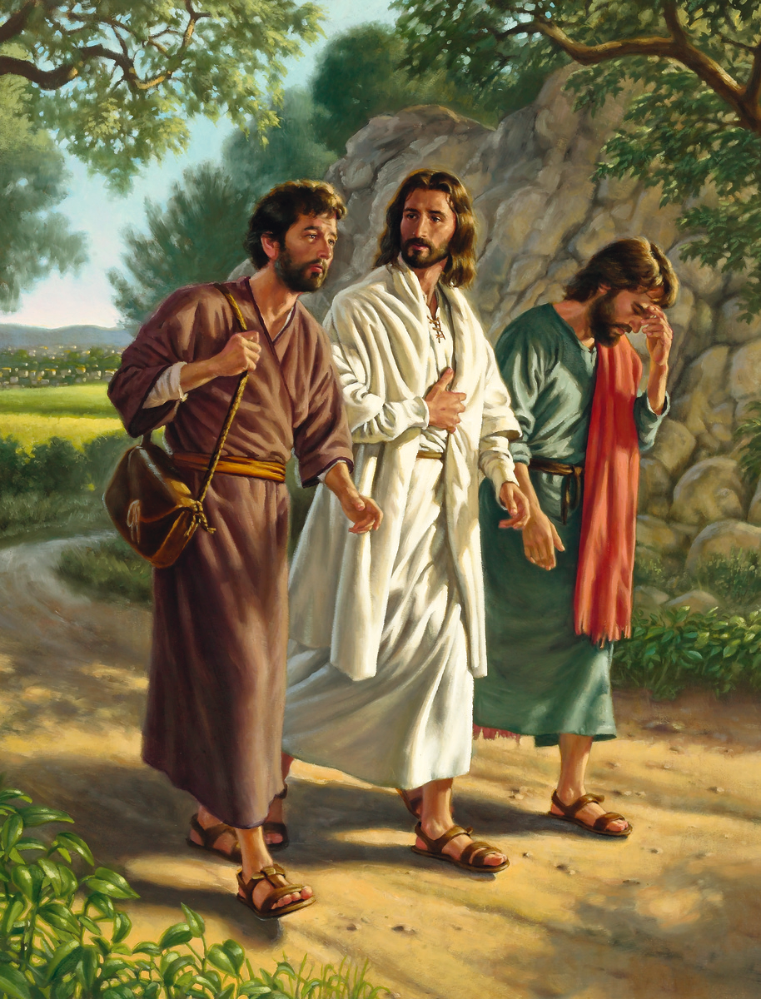
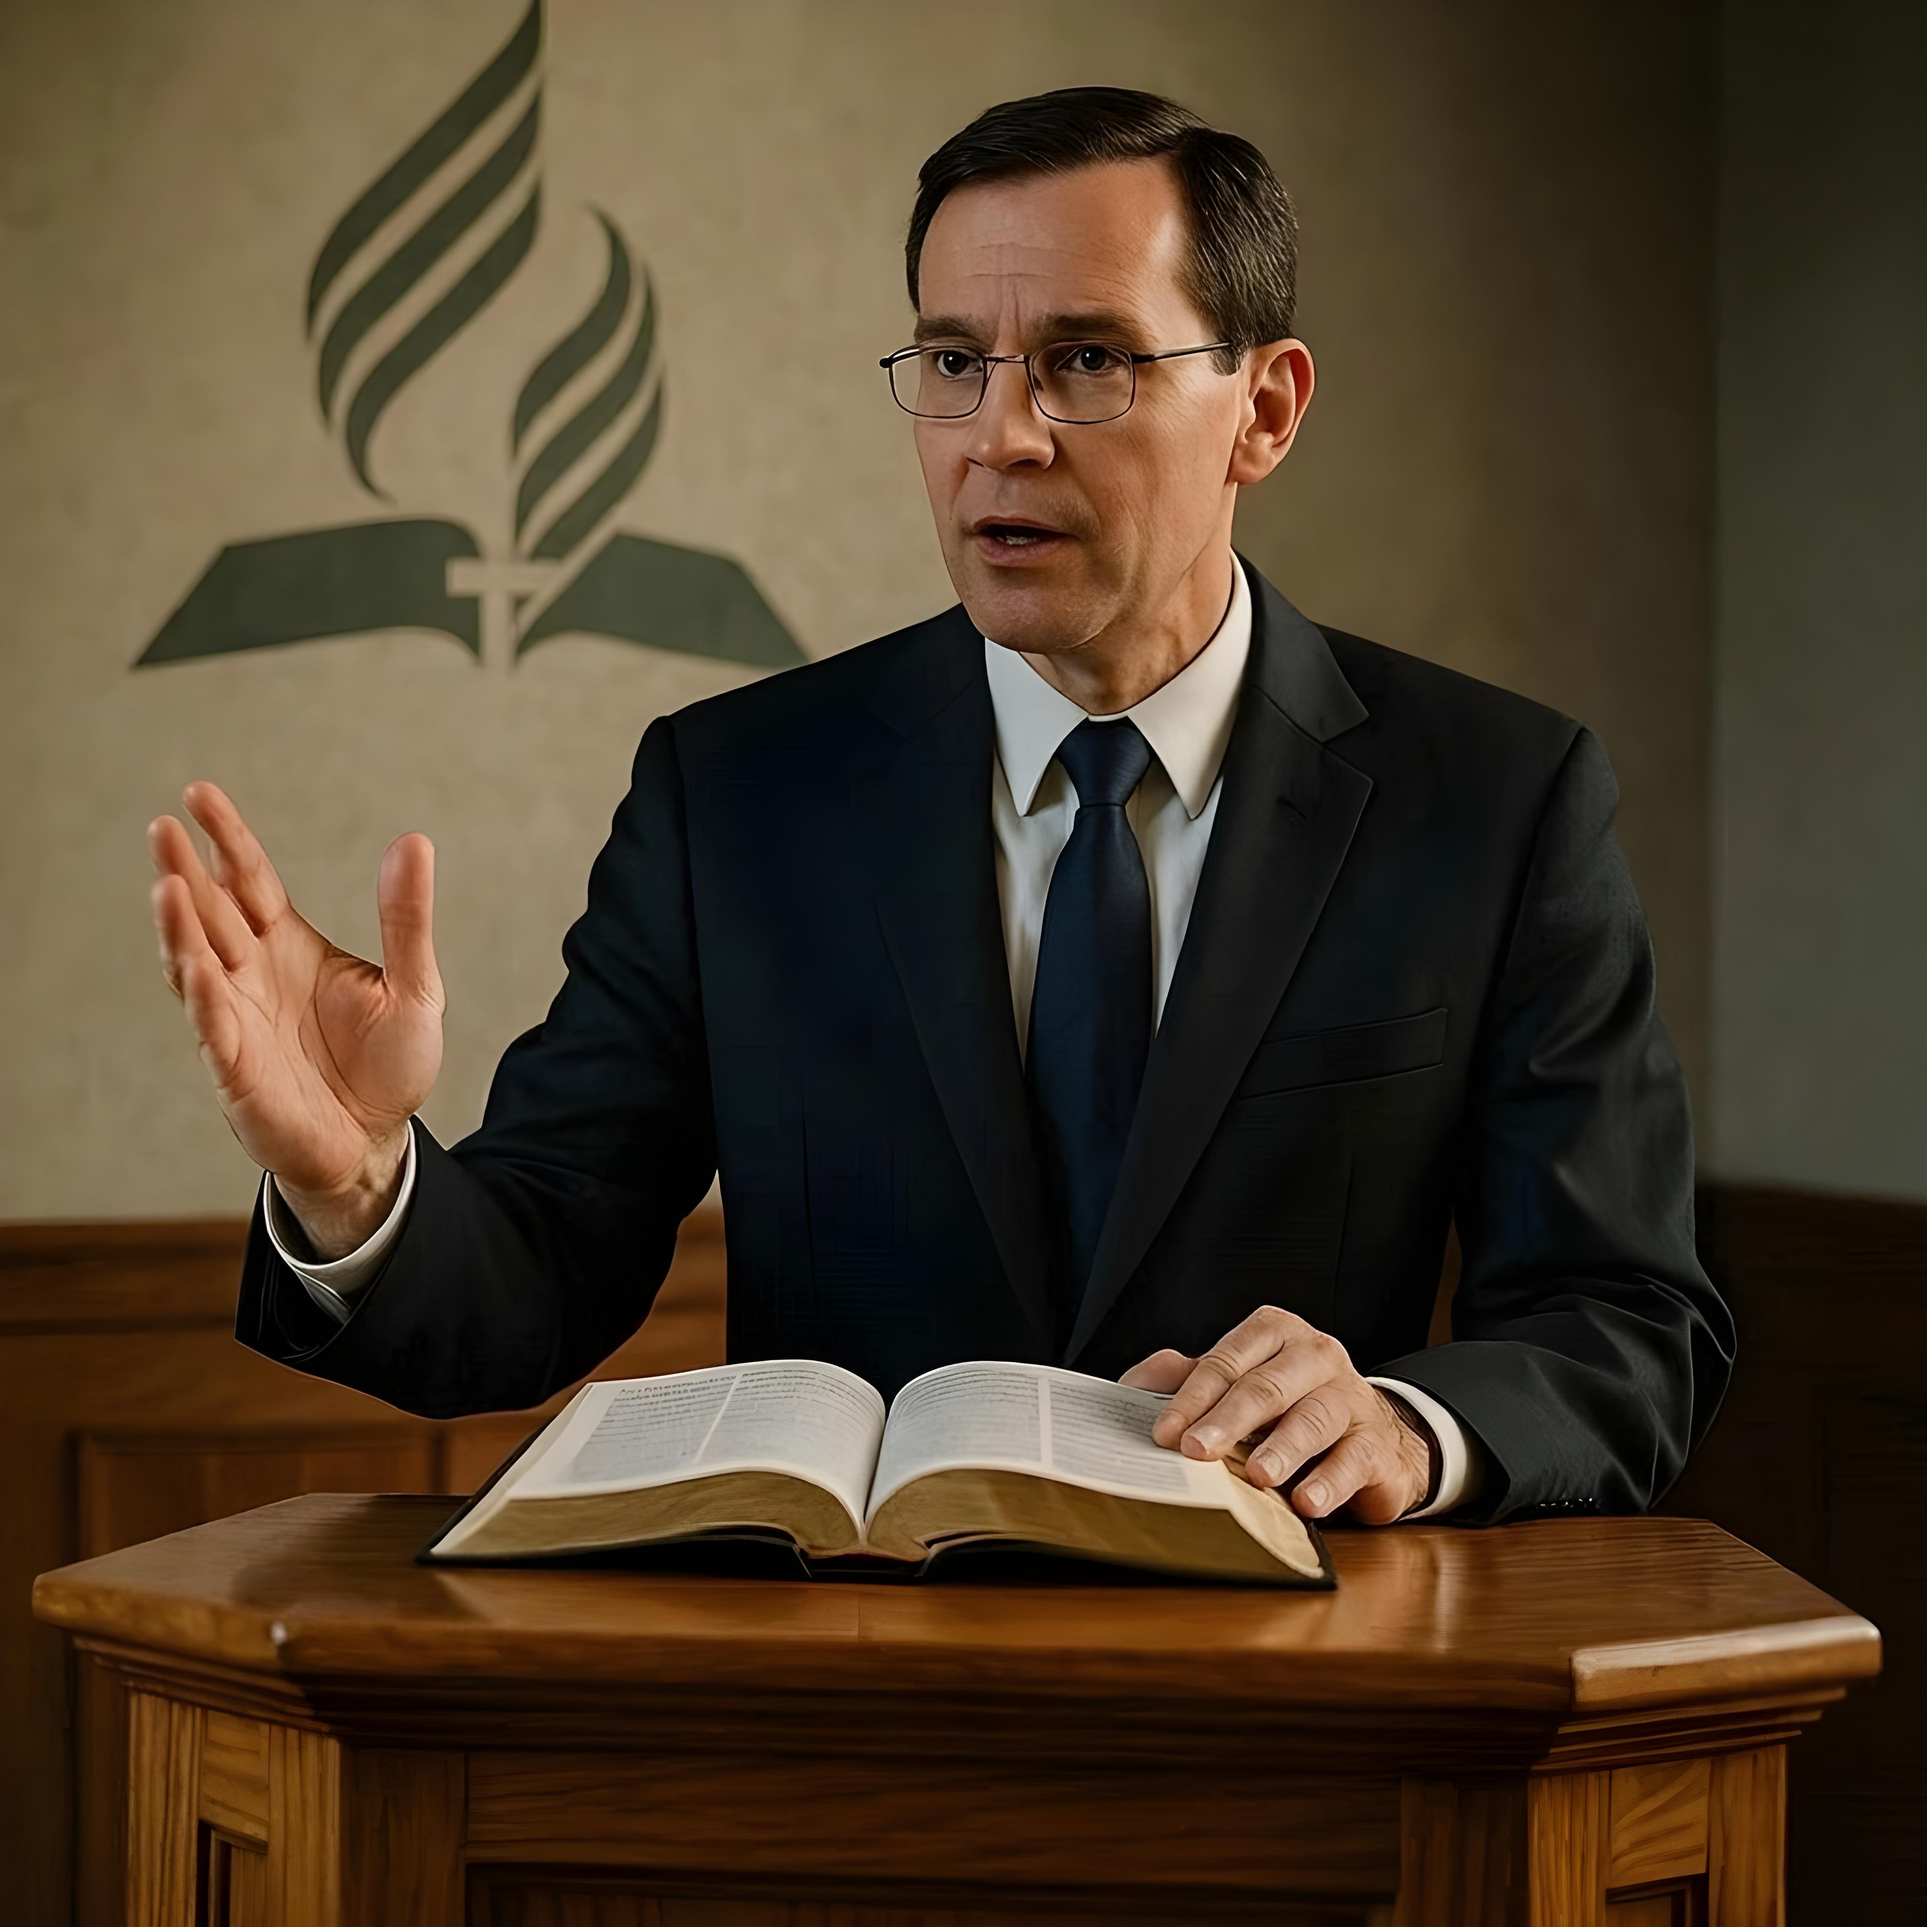
ESTUDIO TEMÁTICO DE LA BIBLIA
“Y comenzando desde Moisés, y siguiendo por todos los profetas, les declaraba en todas las Escrituras lo que de él decían” (Lucas 24:27)
Para un cristiano, el estudio de la Biblia no es algo opcional. Debemos crecer siempre en el conocimiento de la voluntad divina, dejándonos guiar por el Espíritu Santo en el estudio de Su Palabra (Jn. 16:13).
Además, debemos estar “siempre preparados para responder a todo el que [nos] pida razón de la esperanza que hay en [nosotros]” (1P 3:15).
Estudiar la Biblia temáticamente nos capacitará para presentar el mensaje a otros, ya sea dando estudios bíblicos o predicando la Palabra.
También es importante mantener una actitud humilde para poder aprovechar el conocimiento bíblico de otras personas de las que podemos aprender.
Aunque no conocemos el contenido completo, sabemos que Jesús dio un estudio bíblico a dos personas sobre Su obra mesiánica basándose en diversos pasajes bíblicos (Lc. 24:25-27).

Slide 12

“Algunas porciones de las Escrituras son, en realidad, demasiado sencillas para ser entendidas mal; pero hay otras cuyo significado no está en la superficie, para ser visto de una ojeada. La Escritura debe compararse con la Escritura; debe haber una cuidadosa búsqueda y una paciente reflexión. Y tal estudio proporcionará ricos dividendos. Así como el minero descubre las vetas de precioso metal ocultas debajo de la superficie de la tierra, también el que busca perseverantemente en la Palabra de Dios un tesoro, encuentra verdades del mayor valor, que están ocultas de la vista del buscador descuidado”
E. G. W. (Nuestra elevada vocación, 18 de julio)

Slide 13

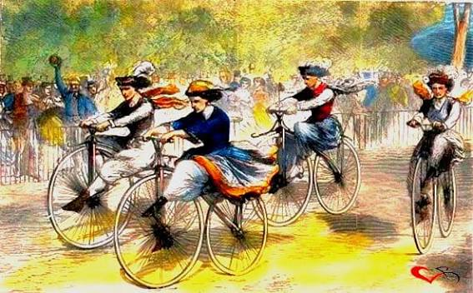



ANEXO: INTERPRETAR LOS TEXTOS DE ELENA G. WHITE
Al estudiar los escritos de Elena G. White debemos seguir las mismas pautas que al estudiar los textos bíblicos.
Declaraciones como “Habrá que dar cuenta del dinero invertido en bicicletas” (TM 398), deben entenderse en el contexto histórico (el precio de una bicicleta en 1890 equivalía a varios meses de sueldo).
Usar párrafos aislados fuera de su contexto literario hace decir a Elena lo que ella nunca quiso decir, o defender un punto doctrinal contrario a lo que ella creyó y enseñó.
Antes de llegar a una conclusión, debemos estudiar todo lo que ella enseñó sobre un tema concreto, y no solo basándonos en unas pocas citas.
Por otro lado, debemos preguntarnos: ¿de verdad escribió ella lo que me están diciendo? Comprueba siempre que la cita es real y exacta (usa la página oficial https://egwwritings.org/).

